Slide 1
Федеральное государственное образовательное бюджетное
учреждение высшего образования
«Финансовый университет при Правительстве Российской Федерации»
(Финансовый университет)
Колледж информатики и программирования
Итоговый проект
Тема: "Создание музыкального сайта"
Руководитель проекта
Нинкин К.Ю.
Исполнитель проекта
Колода Э.В.
Группа 1ИСИП-525
Notes:
封面标题特殊字体为百度简综艺.可以自行下载使用或改为微软雅黑.

Slide 2
Актуальность:
Музыка занимает важное место в жизни большинства
людей. Однако существующие сервисы не позволяют
точно фильтровать треки по сочетанию настроения и
эпохи. Большинство решений требуют платной подписки
и постоянного подключения к интернету.

Slide 3
Цель:
Создать сайт, который сам подбирает музыку
под настроение.
Объект исследования - процесс подбора музыки под настроение пользователя
Предмет исследования - музыкальный сайт

Slide 4
Задачи проекта:
1.Создать список музыки с указанием их настроения
(весёлая, грустная, спокойная и т.д.) и эпохи
(80-е, 90-е, 2000-е, 2010, 2015, новые песни).
2.Сделать так, чтобы сайт показывал только те треки, которые
подходят под выбранные параметры.
3.Сделать удобные кнопки выбора настроения, список треков и музыкальный плеер.
4.Добавить в плеер кнопки: играть, поставить на паузу, переключить н следующий трек.

Slide 5
Инструментальные средства разработки
Visual Studio 2022
HTML CSS
JavaScript
FileReader API
localStorage

Slide 6
Ключевые особенности
Преобразование аудиофайлов в формат base64
Полная автономность — сайт работает без подключения к интернету
Адаптивный интерфейс
Сохранение настроений и эпох

Slide 7
Функциональные возможности сайта
Добавление MP3-файлов с компьютера
Указание названия, исполнителя, настроения и эпохи
Фильтрация по настроению
Фильтрация по эпохе
Сброс фильтров одной кнопкой

Slide 8
Нужно понимать, что сайт не умеет автоматически определять настроение песни, добавленные треки могут пропасть при очистке кэша браузера, и отсутствует автопереключение на следующий трек. С другой стороны, сайт бесплатный, работает без интернета, позволяет самому добавлять MP3-файлы и создавать любые теги настроений и эпох.

Slide 9
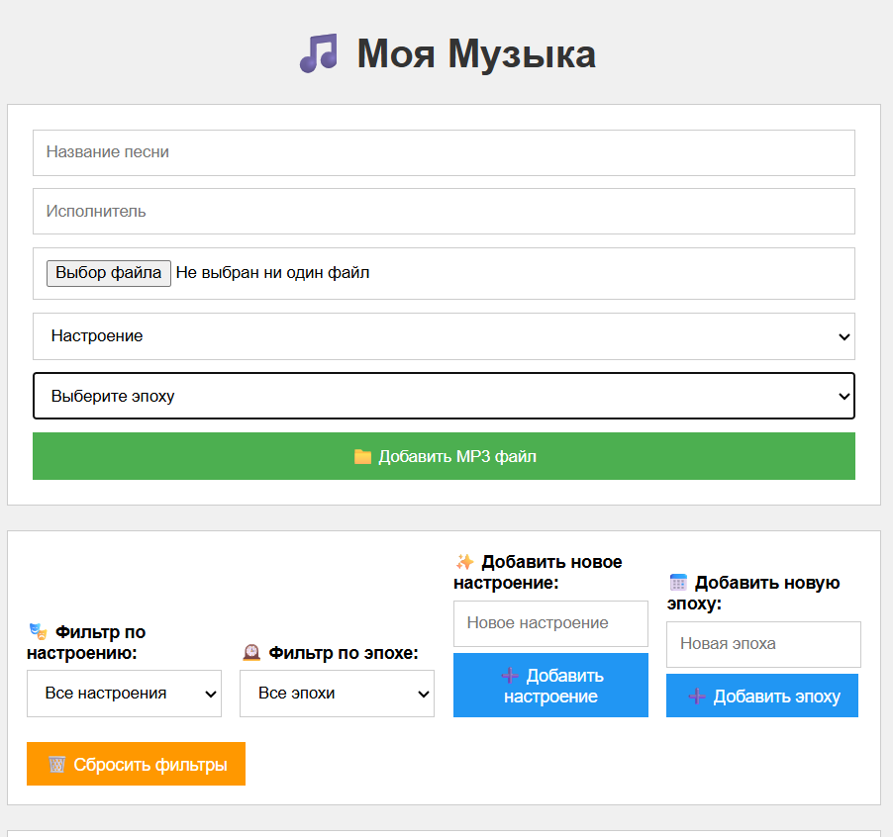
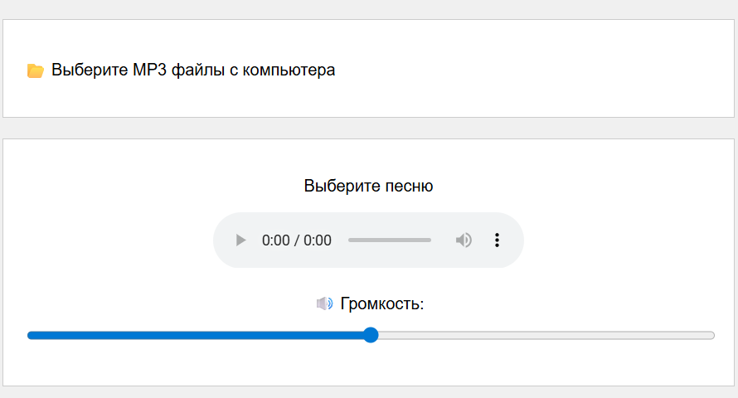
Как выглядит сайт

Slide 10
Заключение:
В ходе работы над проектом был создан сайт для подбора музыки по настроению. Реализована фильтрация треков по настроению и эпохе, разработан удобный интерфейс с музыкальным плеером. Пользователь может добавлять свои MP3-файлы, создавать собственные теги настроений и эпох. Сайт работает локально без подключения к интернету и без подписки. Поставленная цель достигнута, все задачи выполнены.

Slide 11
THANKS

